Slide 1

进制转换

Slide 2
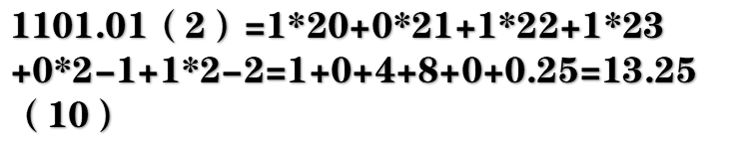
二进制转十进制
要从右到左用二进制的每个数去乘以2的相应次方,小数点后则是从左往右
例如：二进制数1101.01转化成十进制

